Slide 1
OPTIKA
SLNEČNÉ SVETLO A TEPLO
RNDr. Venhačová Jarmila

Slide 2
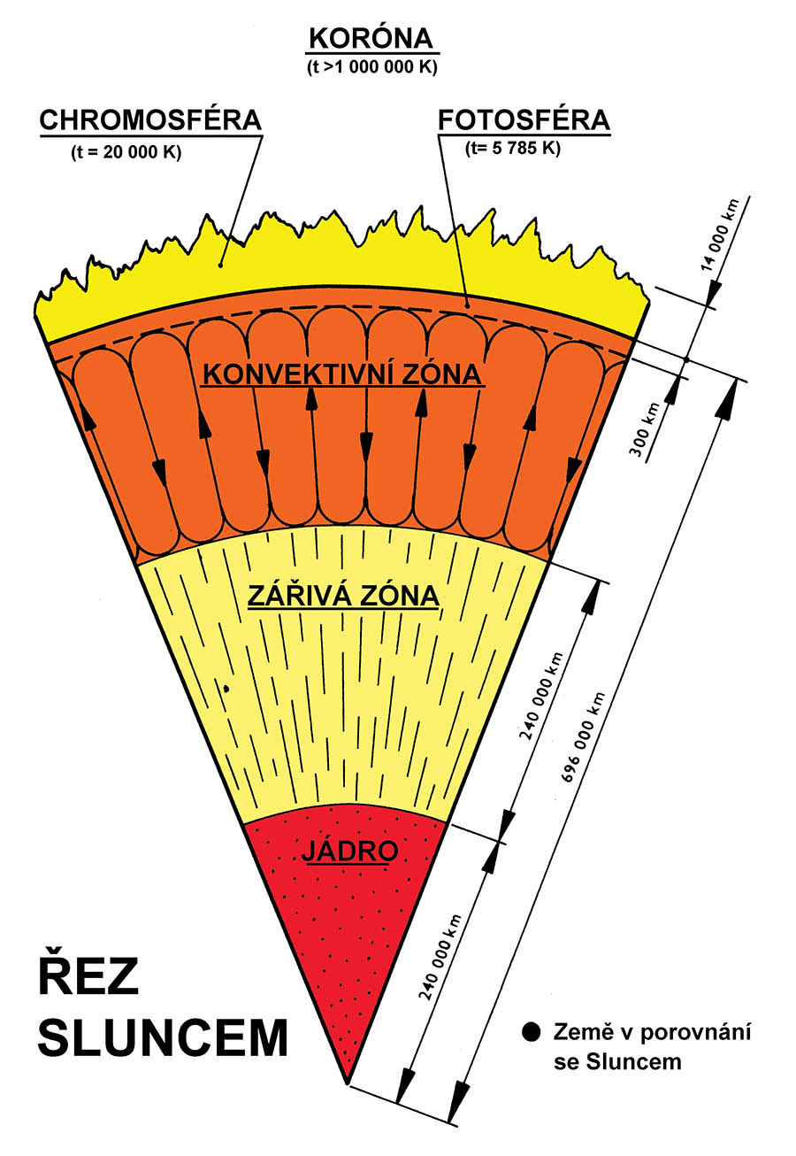
Slnko
teplota vo vnútri sa odhaduje až na
20 miliónov °C.
horúci je aj povrch približne 6 000°C.
korona okolo milióna °C.

Slide 3
Slnečné svetlo
prichádza k nám z veľkej vzdialenosti
1 AU = 150 mil. km (astronomická jednotka)
za čas približne 8 min.
rýchlosťou 300 000 km/s

Slide 4
Poznámka
Ak by jedného dňa Slnko prestalo svietiť, zbadali by sme to až o 8 minút.

Slide 5
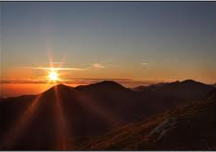
Slnečné lúče:
vstupujú do atmosféry našej Zeme
potom dopadajú na povrch Zeme

Slide 6
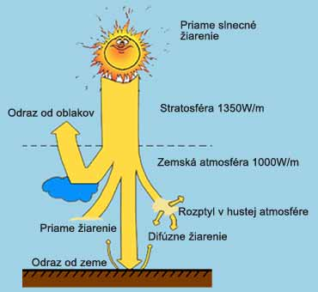
Atmosféra Zeme
priehľadné prostredie, od ktorého sa časť slnečných lúčov odrazí, časť doňho prenikne, láme sa v ňom a dopadá na Zem (na oceány, pevninu, predmety, ...)

Slide 7
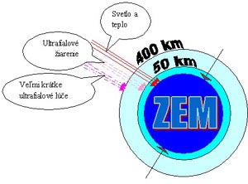
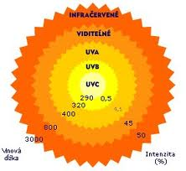
Slnečné svetlo tvoria 3 zložky:
infračervené žiarenie – tepelné (45 %)
viditeľné svetlo (48 %)
ultrafialové žiarenie (7 %)

Slide 8
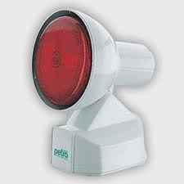
Infračervené žiarenie
ohrieva nás, ale môže spôsobiť aj popálenie
vysiela ho Slnko, ale aj všetky horúce predmety (žeravé uhlie, rozžeravená špirála, aj ľudské telo)

Slide 9
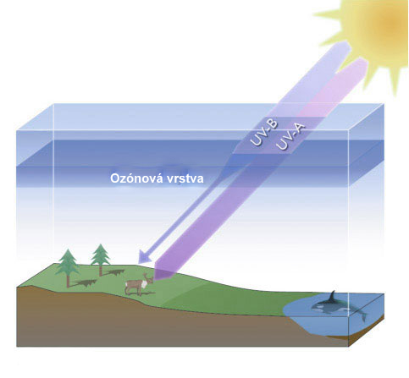
Ultrafialové žiarenie
spôsobuje zhnednutie kože (opaľovanie) a ničí choroboplodné zárodky
vitamín D
vystavovanie v nadmernom množstve spôsobuje poškodenie kože
v atmosfére ho pohlcuje plyn ozón
oslabenie ozónovej vrstvy je veľmi nebezpečné pre ľudí a ostatné organizmy

Slide 10
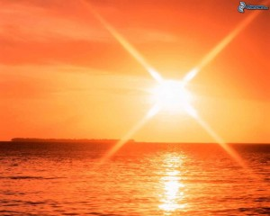
Slnečná konštanta:
konštanta, ktorá vyjadruje, že každú minútu dopadne na plochu 1 cm² kolmo žiarenie s energiou 8,45 J

Slide 11
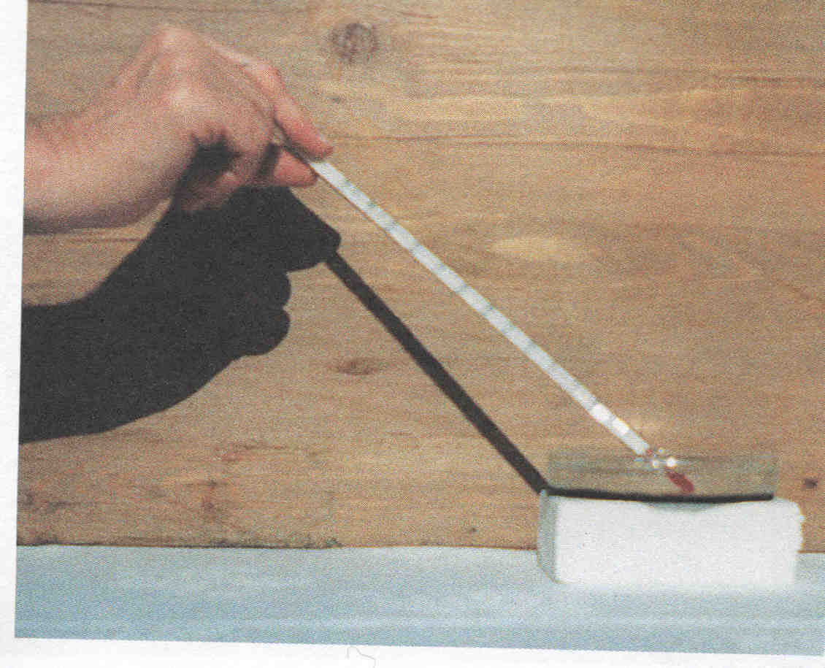
Aktivita: Určenie hodnoty slnečnej konštanty
voda
čierna podložka
polystyrén
odmeraj obsah dna
nalej do misky vodu s hmotnosťou m
odmeraj počiatočnú teplotu vody t₁
v zvolených časových intervaloch meraj teplotu vody t₂ a hodnoty zapisuj do pripravenej tabuľky
vypočítaj teplo Q, ktoré prijala voda za celkový čas merania
vypočítaj teplo prijaté vodou za 1 minútu
Koľko energie dopadlo na plochu 1 cm² ?

Slide 12
Ďakujem za pozornosť
Šablónka: Maninová Elena

